Slide 1
数学一年级
上册
第九单元 认识11~20各数
10加几、十几加几与相应的减法
WWW.PPT818.COM

Slide 2
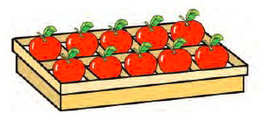
一、创设情趣，激趣导入
星期天，小明家来了很多小客人。小明为大家准备了很多苹果，瞧！
10个

Slide 3
二、揭示课题
1．11～20各数的组成
14
1个十和4个一
17
1个十和7个一

Slide 4
11～20各数的组成
12
1个十和2个一
11
1个十和1个一

Slide 5
2．你能根据这幅图列出两道加法算式和两道减法算式吗？
10＋5＝ 5＋10 ＝
15
15
15－5＝ 15－10＝
10
5

Slide 6
这两个加法算式表示什么意思？这两个减法算式表示什么意思？
10＋5＝ 5＋10 ＝
15
15
盒里加盒外一共15个苹果

Slide 7
这两个加法算式表示什么意思？这两个减法算式表示什么意思？
15－5＝
15－10＝
10
15个苹果减去盒外的5个苹果还剩10个苹果
5
15个苹果减去盒里的10个苹果还剩5个苹果

Slide 8
三、指导探索
结合苹果图，说一说算式中的10、5和15分别表示什么。
10＋5＝ 5＋10 ＝
15
15
5表示盒外有5个苹果，10表示盒里有10个苹果，15表示一共有15个苹果。

Slide 9
你能说一说10加5和5加10为什么都等于15吗？
因为15可以分成10和5，交换加数的位置，和不变。

Slide 10
想想做做。
一共有多少根小棒？用什么方法计算？怎样列式？
10
＋
7
17
1个十和7个一组成17，所以10加7等于17。

Slide 11
谁能根据算式10＋7＝17写出另一道加法算式？
7
＋
10
17
加数的位置调换了，得数还是一样的。

Slide 12
看图列出两道减法算式
17
－
7
10
17是由1个十和7个一组成，去掉7就剩下10。

Slide 13
看图列出两道减法算式
17
－
10
7
17是由1个十和7个一组成，去掉10就剩下7。

Slide 14
10＋2＝ 12－2＝
2＋10＝ 12－10＝
12
10
12
2
1个十和2个一组成12，所以10加2（2加10）等于12。
12是由1个十和2个一组成，去掉2就剩下10，去掉10就剩2。

Slide 15
9＋10＝ 19－10＝
10＋9＝ 19－9＝
19
9
19
10
1个十和9个一组成19，所以10加9（9加10）等
于19。
19是由1个十和9个一组成，去掉10就剩下9，去
掉9就剩10。

Slide 16
10＋7＝ 14－4＝
8＋10＝ 18－10＝
17
10
18
8

Slide 17
10＋6＝ 1＋10＝ 10－7＝
18－10＝ 13－10＝ 16－10＝
4＋10＝ 11－1＝ 5＋10＝
16
11
3
8
3
6
14
10
15

Slide 18
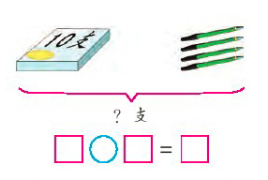
10
＋
4
14

Slide 19
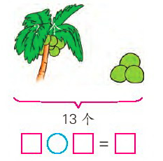
13
－
3
10

Slide 20
四、巩固练习
1．卡片口算，看谁算得对。
10＋2＝ 17－7＝ 13＋1＝
12＋1＝ 12－1＝ 13＋2＝
14－10＝ 10＋5＝ 15－2＝
11＋3＝ 14－2＝ 13－1＝
6＋10＝ 14－3＝ 16－10＝
10＋1＝ 9－8＝ 7＋10＝
12
10
14
13
11
15
4
15
13
14
12
12
16
11
6
11
1
17

Slide 21
2．看加法说另一道加法和两道减法。。
10＋8＝
7＋10＝
5＋10＝
10＋9＝
2＋10＝
8＋10＝18
18－10＝8
18－8＝10
10＋7＝17
17－10＝7
17－7＝10
10＋5＝15
15－10＝5
15－5＝10
9＋10＝19
19－10＝9
19－9＝10
10＋2＝12
12－10＝2
12－2＝10

Slide 22
五、课堂小结
根据数的组成计算10加几及相应的减法。

